Slide 1
v
第 2 章 算法分析基础
2-1 算法的时间复杂度分析

Slide 2
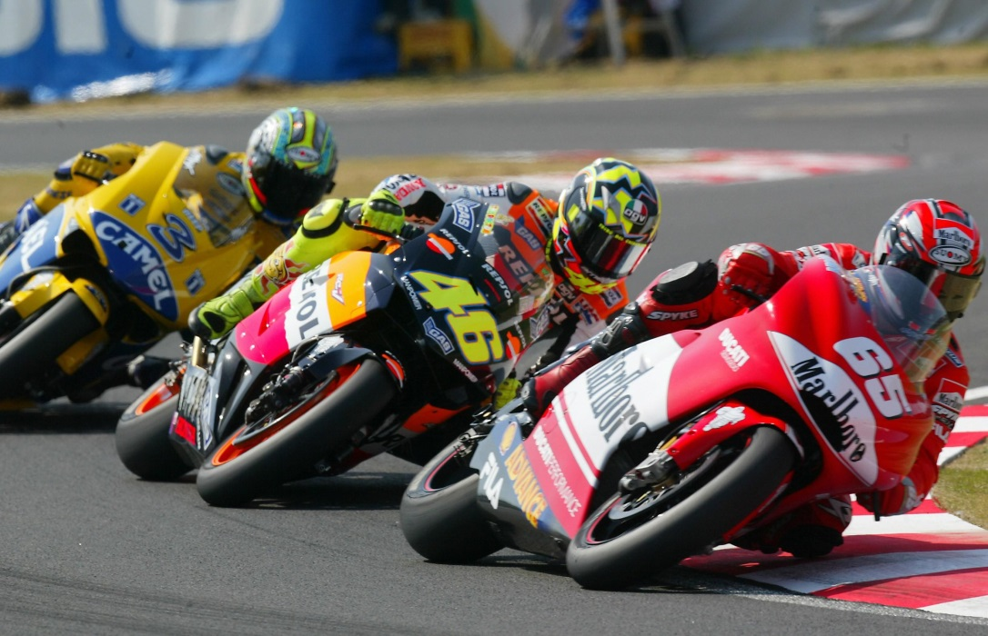

2.1.1 输入规模与基本语句
如何评价算法？
正确性
健壮（容错）性
易读性
可扩展性
……
效率（速度）——算法的核心和灵魂

Slide 3
2.1.1 输入规模与基本语句
什么是算法分析？为什么要进行算法分析？
算法设计：面对一个问题，如何设计一个有效的算法
指导改进
检验评估
算法分析：对已设计的算法，如何评价或判断其优劣

Slide 4
2.1.1 输入规模与基本语句
如何度量算法的效率呢？
事后统计：将算法实现，测算其时间和空间开销
缺点：（1）编写程序实现算法将花费较多的时间和精力
（2）所得实验结果依赖于计算机的软硬件等环境因素
事前分析：对算法所消耗资源的一种估算方法
时间
空间
对估算方法有什么要求呢？
能够刻画效率；与语言环境无关；具有一般性……

Slide 5
2.1.1 输入规模与基本语句
基本语句：执行次数与整个算法的执行次数成正比的操作指令
问题规模：输入量的多少
Page 05
例2.1 对如下顺序查找算法，请找出输入规模和基本语句。
int SeqSearch(int A[ ], int n, int k)
{
for (int i = 0; i < n; i++)
if (A[i] == k) break;
if (i == n) return 0;
else return (i + 1);
}

Slide 6
2.1.1 输入规模与基本语句
例2.2 对如下起泡排序算法，请找出输入规模和基本语句。
void BubbleSort(int r[ ], int n)
{
int j, temp, bound, exchange = n - 1;
while (exchange != 0)
{
bound = exchange; exchange = 0;
for (j = 0; j < bound; j++)
if (r[j] > r[j + 1])
{
temp = r[j]; r[j] = r[j + 1]; r[j + 1] = temp;
exchange = j;
}
}
}

Slide 7
2.1.1 输入规模与基本语句
例2.3 如下算法实现将两个升序序列合并成一个升序序列，请找出输入规模和基本语句。
void Union(int A[ ], int n, int B[ ], int m, int C[ ] )
{
int i = 0, j = 0, k = 0;
while (i < n && j < m)
{
if (A[i] <= B[j]) C[k++] = A[i++];
else C[k++] = B[j++];
}
while (i < n) C[k++] = A[i++];
while (j < m) C[k++] = B[j++];
}

Slide 8
2.1.2 算法的渐近分析
每条语句执行次数之和 =
算法的执行时间 ＝ 每条语句执行时间之和
单位时间
基本语句的执行次数
执行次数 × 执行一次的时间
for (i = 1; i <= n; i++)
for (j = 1; j <= n; j++)
x++;
指令系统、编译的代码质量
基本语句：执行次数与整个算法的执行次数成正比的操作指令
问题规模：输入量的多少

Slide 9
2.1.2 算法的渐近分析
算法的运行时间 = 基本语句的执行次数
如何计算算法中基本语句的执行次数呢？
注意到，几乎所有算法，对于规模更大的输入需要运行更长的时间
运行算法所需要的时间 T 是问题规模 n 的函数，记作 T(n)
问题规模可以是多个变量➔多元函数
如何表示算法的运行时间函数呢？
时间复杂度：当问题规模充分大时，算法中基本语句的执行次数在渐近意义下的阶——关注的是增长趋势

Slide 10
2.1.2 算法的渐近分析
定义1-1 若存在两个正的常数 c 和 n₀，对于任意 n ≥ n₀，都有T(n) ≤ c × f(n)，则称T(n) = O(f(n))。
执行次数
c×f(n)
T(n)
n₀ 之前的情
况无关紧要
n₀
问题规模 n
T(n) 和 f(n) 具有相同的增长趋势，T(n) 的增长至多趋同于函数 f(n) 的增长

Slide 11
2.1.2 算法的渐近分析
例：若T(n) ≤ 100n + n，则T(n)=O( ？)
解：取 n₀ = 5，对任意n ≥ n₀，有：
T(n) ≤ 100n + n = 101n
令 c = 101， f(n) = n，有：
T(n) ≤ cn = cf(n)
所以
T(n) = O(f(n)) = O(n)
练习：若T(n) ≤ 19/15n² + 161/15n + 28，则T(n)=O( ？)

Slide 12
2.1.2 算法的渐近分析
常见的时间复杂度：
Ο(1)＜(log₂n)＜(n)＜(nlog₂n)＜(n²)＜(n³)＜…＜(2^{n})＜(n!)
多项式时间，易解问题
指数时间，难解问题
时间复杂度是在不同数量级的层面上比较算法
时间复杂度是一种估算技术（信封背面的技术）

Slide 13

2.1.2 算法的渐近分析
定理1-1：若T(n) = a_{m}n^{m} + a_{m-1}n^{m-1} + … + a₁n + a₀是一个 m 次多项式，则 T(n) = O(n^{m})
关注增长率——忽略所有低次幂和最高次幂的系数

Slide 14
2.1.2 算法的渐近分析
例2.4 分析例2.3中合并算法的时间复杂度。
void Union(int A[ ], int n, int B[ ], int m, int C[ ] )
{
int i = 0, j = 0, k = 0;
while (i < n && j < m)
{
if (A[i] <= B[j]) C[k++] = A[i++];
else C[k++] = B[j++];
}
while (i < n) C[k++] = A[i++];
while (j < m) C[k++] = B[j++];
}

Slide 15
2.1.3 最好、最坏和平均情况
基本语句的执行次数是否只和问题规模有关？
例 ： 在一维整型数组A[n]中顺序查找与给定值 k 相等的元素
int Find(int A[ ], int n, int k)
{
for (i = 0; i < n; i++)
if (A[i] == k) break;
return i;
}
最好情况：1 次，O(1)
最坏情况：n 次，O(n)
平均情况： n/2 次， O(n)
如果算法的时间代价与输入数据有关，则需要分析最好情况、最坏情况、平均情况

Slide 16
2.1.3 最好、最坏和平均情况
最好情况：不能代表算法的效率，当出现概率较大时分析
最坏情况：最坏能坏到什么程度，实时系统需要分析
平均情况：已知输入数据分布情况，通常假设等概率分布
如果算法的时间代价与输入数据有关，则需要分析最好情况、最坏情况、平均情况

Slide 17
2.1.4 非递归算法的时间复杂度分析
例2.6 分析例2.2中起泡排序算法的时间复杂度。
最好情况：正序
O(n)
int j, temp, bound, exchange = n - 1;
while (exchange != 0)
{
bound = exchange; exchange = 0;
for (j = 0; j < bound; j++)
if (r[j] > r[j + 1])
{
temp = r[j];
r[j] = r[j + 1];
r[j + 1] = temp;
exchange = j;
}
}
比较次数：n-1次
移动次数：0次
最坏情况：逆序
O(n²)
比较次数： 次
移动次数： 次
平均情况：随机排列，O(n²)

Slide 18
2.1.4 非递归算法的时间复杂度分析
对非递归算法时间复杂度的分析，关键是建立一个代表算法运行时间的求和表达式，然后用渐进符号表示这个求和表达式。
例 1 for (i = 1; i <= n; ++i)
for (j = 1; j <= i-1; ++j)
++x;
O(n²)
分析的策略是从内部（或最深层部分）向外展开
例 2 for (i = 1; i <= n; i = 2 * i)
++x;
O(log₂n) 对数阶
分析的策略是设其执行次数为T(n)，则有2^{T(n)} ≤ n，即T(n) ≤ log₂n

Slide 19
2.1.5 递归算法的时间复杂度分析
对递归算法时间复杂度的分析，关键是根据递归过程建立递推关系式，扩展递归是一种常用的求解递推关系式的基本技术。
例 2.7 分析递推式 的时间复杂度
假定 n = 2^{k}

Slide 20
2.1.5 递归算法的时间复杂度分析
递归算法一般存在如下通用分治递推式：
其中 a、b、c、k 都是常数
原问题规模
合并解的时间
子问题规模
求解 a 个子问题
Page 20

Slide 21

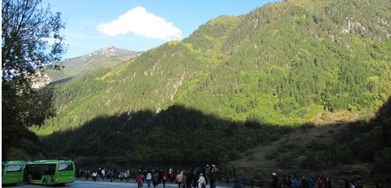
小结：时间复杂度分析
算法分析的核心——计数
渐近时间关注的是——趋势

Slide 22
v
第 2 章 算法分析基础
2-2 算法的空间复杂度分析

Slide 23
2.2 算法的空间复杂度分析
算法在运行过程中需要哪些存储空间？
（1）输入/输出数据占用的空间
取决于问题，与算法无关
int CommonFactor(int m, int n)
{
}
void BubbleSort(int r[ ], int n)
{
}
void Equation(double a, double b, double c, double *p, double *q)
{
}
Page 10

Slide 24
2.2 算法的空间复杂度分析
算法在运行过程中需要哪些存储空间？
（1）输入/输出数据占用的空间
取决于问题，与算法无关
（2）算法本身占用的空间
与算法相关，大小固定
int CommonFactor(int m, int n)
{
int r = m % n;
while (r != 0)
{
m = n; n = r;
r = m % n;
}
return n;
}
Page 11

Slide 25
2.2 算法的空间复杂度分析
算法在运行过程中需要哪些存储空间？
（1）输入/输出数据占用的空间
取决于问题，与算法无关
（2）算法本身占用的空间
与算法相关，大小固定
（3）执行算法需要的辅助空间
与算法相关，体现效率
空间复杂度：算法在执行过程中需要的辅助空间数量
除算法本身和输入输出数据所占用的空间外，算法临时开辟的存储空间
空间复杂度也是问题规模的函数，通常记作：S(n) = O(f(n))

Slide 26
2.2 算法的空间复杂度分析
void BubbleSort(int r[ ], int n)
{
int j, temp, bound, exchange = n;
while (exchange != 0)
{
bound = exchange;
exchange = 0;
for (j = 1; j < bound; j++)
if (r[j] > r[j+1]) {
temp = r[j];
r[j] = r[j+1];
r[j+1] = temp;
exchange=j;
}
}
}
void Merge(int r[ ], int s, int m, int t)
{
int r1[n];
int i = s, j = m + 1, k = s;
while (i <= m && j <= t)
{
if (r[i] <= r[j]) r1[k++] = r[i++];
else r1[k++] = r[j++];
}
while (i <= m)
r1[k++]=r[i++];
while (j <= t)
r1[k++]=r[j++];
for (i = s; i < t; i++)
r[i] = r1[i];
}
O(1)
O(n)

Slide 27
2.2 算法的空间复杂度分析
void BubbleSort(int r[ ], int n)
{
int j, temp, bound, exchange = n;
……
}
O(1)
就地（原地）算法：空间复杂度为O(1)，辅助空间是常数

Slide 28
v
第 2 章 算法分析基础
2-3 算法的实验分析

Slide 29
2.3 算法的实验分析
冰雹猜想（Hailstone Sequence，3n+1问题）
step 1 输入一个正整数 n；
step 2 如果 n = 1 则结束；
step 3 如果 n 是奇数，则 n 变为 3n+1，否则 n 变为 n/2；
step 4 执行step 2步；
例如：n = 9 ，有{9, 28, 14, 7, 22, 11, 34, 17, 52, 26, 13, 40, 20, 10, 5, 16, 8, 4, 2, 1}
例如：n = 27，经过77步变换到达顶峰值 9232，又经过32步变换到达谷底值 1
测试的正整数都可以终止，但是至今没有人证明对所有的正整数该过程都终止

Slide 30
2.3 算法的实验分析
算法很难用数学的精确性和严格性来分析，如何进行算法分析？
渐进分析是一种数学方法，能够在数量级层面对算法进行精确度量。
算法的实验分析是一种事后计算的方法，需要将算法转换为对应的程序并上机运行，再实际测算具体的时空开销。
算法实验分析的一般步骤：
（1）明确实验目的。
（2）决定度量算法效率的方法。
（3）生成实验数据。
（4）对输入实例运行算法对应的程序，记录得到的实验数据。
（5）分析实验数据。

Slide 31
2.3 算法的实验分析
算法实验分析的一般步骤：
（1）明确实验目的。实验方案的设计依赖于实验者要寻求什么答案。例如，检验算法效率分析的正确性、比较相同问题的不同算法、比较相同算法对于不同输入实例的算法性能，等等
（2）决定度量算法效率的方法。
①计数法。在算法的适当位置插入一些计数器，用来度量算法中某些关键语句的执行次数
②计时法。度量某个特定程序段的运行时间，可以在程序段的开始处和结束处查询系统时间，然后计算这两个时间的差
（3）生成实验数据。
①经典问题：研究人员已经制定了一系列输入实例（标准实验数据）
②其他问题：需要实验人员自己确定实验的输入实例

Slide 32
2.3 算法的实验分析
算法实验分析的一般步骤：
（4）对输入实例运行算法对应的程序，记录得到的实验数据。
①表格：直观、清晰，方便对数据进行计算
②散点图：在笛卡儿坐标系中用点将数据标出，展现算法的效率类型
（5）分析实验数据。根据实验得到的数据，结合实验目的，对实验结果进行分析，得出具体算法效率的有关结论。

Slide 33
2.3 算法的实验分析
【实验目的】统计起泡排序过程中元素的比较次数和移动次数.
void BubbleSort(int r[ ], int n)
{
int j, temp, count1 = 0, count2 = 0; //记载比较次数和移动次数
int bound, exchange = n - 1;
while (exchange != 0)
{
bound = exchange; exchange = 0;
for (j = 0; j < bound; j++)
if (++count1 && r[j] > r[j+1]) //注意不能写作count1++
{
temp = r[j]; r[j] = r[j + 1]; r[j + 1] = temp;
count2 = count2 + 3; //1次交换是3次移动操作
exchange = j;
}
}
cout<<"比较次数是"<<count1<<endl;
cout<<"移动次数是"<<count2<<endl;
}

Slide 34
v
第 2 章 算法分析基础
2-4 拓展与演练

Slide 35
2.4.1 最优算法
算法是问题的解决方法，一个问题可以设计出不同的算法，不同算法的时间复杂度可能不同。
能否确定某个算法是求解该问题的最优算法？
是否还存在更有效的算法？
如果能够知道一个问题的计算复杂度下界，就可以较准确地评价解决该问题的各种算法的效率，进而确定已有的算法还有多少改进的余地。
事实上，计算领域有大量问题的计算复杂度下界是不清楚的。

Slide 36
2.4.1 最优算法
定义2.2 若存在两个正的常数c和n₀，对于任意n≥n₀，都有T(n)≥c×g(n)，则称T(n)=Ω(g(n))（或称算法在Ω(g(n))中）。
通常采用大Ω（读做大欧米伽）符号来分析某个问题或某类算法的时间下界。
对于任何待求解的问题，如果能找到一个尽可能大的函数g(n)（n为输入规模），使得求解该问题的所有算法都可以在Ω(g(n))的时间内完成，则函数g(n)称为该问题的计算复杂度下界（lower bound）。

Slide 37
2.4.1 最优算法
大Ω符号常常与大O符号配合以证明某问题的一个特定算法是该问题的最优算法，或是该问题某算法类中的最优算法。
如果能够证明某问题的时间下界是Ω(g(n))，那么，对以时间O(g(n))来求解该问题的任何算法，都认为是求解该问题的最优算法（optimality algorithm）。
例2.10 如下算法实现在一个数组中求最小值元素，证明该算法是最优算法。
int ArrayMin(int a[ ], int n)
{
int i, min = a[0];
for (i = 1; i < n; i++)
if (a[i] < min) min = a[i];
return min;
}

Slide 38
2.4.2 角谷猜想
【问题】70年代中期，日本数学家角谷静夫发现了一个奇怪的现象：一个自然数，如果它是偶数，那么用 2 除它；如果它是奇数，将它乘以 3 之后再加上 1，这样反复运算，最终必然得 1。这个现象称为角谷猜想。
【算法】角谷猜想也称为冰雹猜想（Hailstone Sequence），算法描述如下：
算法：角谷猜想
输入：一个正整数 n
输出：角谷数列
1. 如果 n 等于1，算法结束；
2. 如果 n 是奇数，则 n = 3n + 1；否则 n = n/2；
3. 重新执行步骤1；

Slide 39
2.4.2 角谷猜想
【算法分析】不论从哪个自然数开始，经过反复运算，最终必然掉进4→2→1循环中。例如：
取n = 6，角谷数列是{6, 3, 10, 5, 16, 8, 4, 2, 1}，最后得1。
取n = 16384，有{16384, 8192, 4096, 2048, 1024, 512, 256, 128, 64, 32, 16, 8, 4, 2, 1}。
取n = 1验证一下：3×1＋1＝4，4÷2＝2，2÷2＝1，结果是1→4→2→1。
这个事实具有普遍性，最典型的数是n = 27，经过77步变换到达顶峰值9232，又经过34步变换到达谷底值1。
冰雹猜想跟蝴蝶效应恰好相悖，蝴蝶效应蕴含的原理是：初始值的极小误差，会造成结果的巨大不同，而冰雹猜想恰好相反：无论刚开始存在多大的误差，最后都会自行修复，直至坠入谷底。

